Slide 1
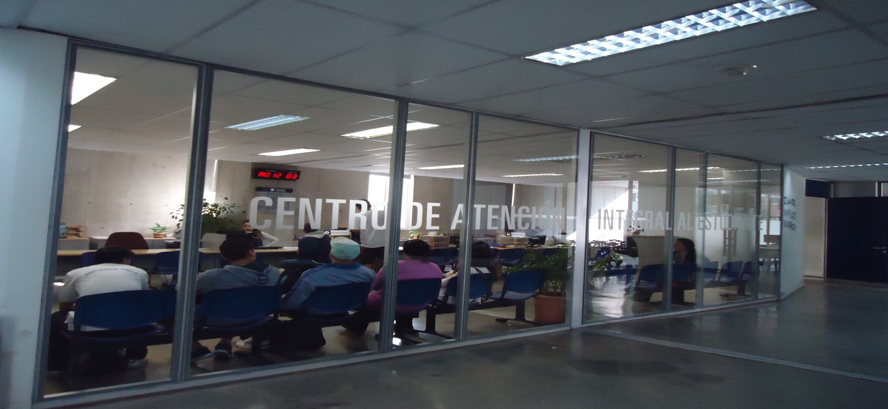
Descripción del proyecto CAIE
Con la finalidad de abarcar la jornada completa de nuestra universidad y concentrar en un solo lugar las diversas solicitudes y consultas de los estudiantes, se ha determino la necesidad de implementar el “Centro de Atención Integral al Estudiante” el cual consiste en entregar un servicio de calidad orientado a dar respuestas y soluciones al estudiante en todos sus requerimientos, beneficios, entrega de certificados y apoyo a la vida universitaria.

Slide 2
Visión
Ser reconocida como un área que aporta valor dentro de la vida universitaria de todos los estudiantes indistintamente de su jornada.
Misión
Es entregar calidad de servicio, con una atención integral, calida y asertiva a los estudiantes de nuestra universidad que son el foco de nuestro que hacer diario y esto se vea reflejado en el espíritu de quienes atenderemos diariamente.
Valores
Excelencia
Calidad de servicio
Orientación al estudiante

Slide 3
Objetivos
Objetivo General
Entregar un servicio integral y de calidad a nuestros estudiantes, con una cultura centrada y comprometida en los alumnos y obtener una verticalidad en la entrega de la información.
Objetivos Específicos
Mejorar la percepción y la satisfacción del estudiantado con el área administrativa.
Unificar los diversos servicios entregados por la universidad en un solo lugar.
Desarrollar y potenciar los procedimientos y procesos internos para que sea mas expedita la atención
Generar lazos entre las diferentes áreas de apoyo y potenciar un trabajo en equipo que nos permita trabajar comunicados

Slide 4
Servicios del CAIE
Emisión inmediata de certificados de alumno regular para diferentes fines
Gestión de certificados que requieren confirmación por parte de cada escuela, ejemplo Titulo en tramite, egreso, ranking, etc.
Gestión de solicitudes académicas :
Suspensión de estudios
Reincorporación de estudios
Apelación a eliminación de estudios
Solicitud y entrega de la Credencial Universitaria Inteligente
Servicios varios : cambio de clave de correo interno, información general .

Slide 5
El equipo de trabajo del CAIE
Ejecutivos comprometidos
en la calidad y la atención

Slide 6
Estrategia para brindar el mejor servicios
La estrategia para abordar este proyecto es:
Calidad de atención: Personalizada, cálida, empática, respuesta asertivas.
Eficiencia: Informar plazos de respuesta, establecer compromisos.
Procesos y procedimientos: En constante mejora, hasta lograr la eficacia con procedimientos prestablecidos y claros.
Horario de atención extendido
De lunes a viernes de 8:00 a 21:30 en horario continuado y los
sábados de 09:00 a 14:00 horas.
Ubicación del CAIE
Campus Almagro Norte
Piso 1, edificio B.

